Slide 1
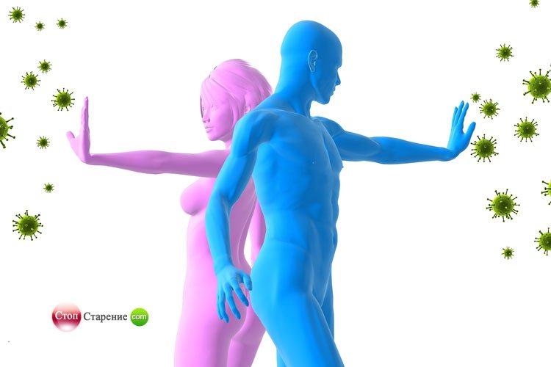
Запорізький національний університет Кафедра фізіології, імунології і біохімії з курсом цивільного захисту та медицини
ОП «Середня освіта (біологія та здоров’я людини)»
ВІКОВА ІМУНОЛОГІЯ
Змістовий модуль 1
Лабораторне заняття № 1
Тема: Вступ до курсу
«Вікова імунологія»
(2 год)
Лабораторна робота:
«СТРУКТУРНО-ФУНКЦІОНАЛЬНА ОРГАНІЗАЦІЯ
ІМУННОЇ СИСТЕМИ»
Notes:
<номер>

Slide 2
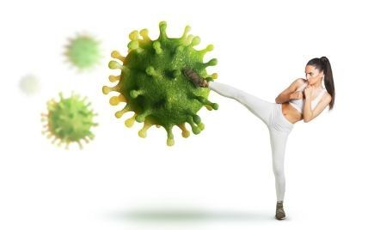
Питання для
обговорення
1. Імунологія як наука. Вікова імунологія.
2. Завдання імунології та імунологічні методи.
3. Основи фізіології імунітету. Механізм імунного захисту організму: імунітет, специфічна імунна система, клітинний імунітет, гуморальний імунітет, неспецифічні фактори захисту.
4. Органи імунного захисту: центральні органи імунної системи (кістковий мозок, тимус), периферичні органи імунної системи (мигдалини, пейєрові бляшки, селезінка, лімфатичні вузли).
5. Клітини імунної системи, їх функції, вікові показники норми.
6. Взаємодія імунної, нервової і гормональної систем у підтримці гомеостазу організмів: спільність медіаторів, рецепторів і клітин-мішеней.
7. Фізіологічна і репаративна регенерація – морфогенетична функція імунітету.

Slide 3
Правила роботи і техніки безпеки
в лабораторії
Перед початком виконання лабораторної роботи кожен студент повинен ознайомитися з технікою безпеки у мікробіологічній лабораторії і поставити свій підпис у журналі з техніки безпеки.
Виконання лабораторних робіт проводять у чистих халатах, волосся слід підібрати.
Кожен студент працює на постійному місці, виконує завдання індивідуально. На робочому місці потрібно підтримувати зразковий порядок. Особисті речі повинні зберігатися в спеціально відведеному місці.
У лабораторії забороняється вживати напої та їжу.
Після закінчення роботи студент повинен упорядкувати робоче місце, здати мікроскоп в належному вигляді, руки необхідно ретельно вимити, а за потреби обробити дезінфікуючим розчином. Слід мати індивідуальний рушник або серветки для витирання, одноразові гумові рукавички.

Slide 4
Завдання 1. Дайте порівняльну характеристику вродженому та набутому імунітету. Заповніть таблицю:
Вид імунітету | Вроджений імунітет | Набутий імунітет
Функція
Активність системи
Механізм прояву
Імунологічна пам’ять
Клітини, що задіяні у прояві імунітету
Гуморальні фактори, що забезпечують прояв імунних реакцій

Slide 5
Завдання 2. Наведіть приклади факторів неспецифічної резистентності. Заповніть таблицю:
Фактори неспецифічної резистентності | Приклади
Зовнішні
Внутрішні (гуморальні)
Внутрішні (клітинні)

Slide 6
Завдання 3. Охарактеризуйте цитокіни. Заповніть таблицю:
Група цитокінів за функціональним призначенням | Функції
Гемопоетичні цитокіни
Цитокіни доімунного запалення: а) первинні прозапальні цитокіни б) вторинні запальні цитокіни - хемокіни
Цитокіни — організатори лімфоцитарної імунної відповіді
Цитокіни — медіатори імунного запалення
Протизапальні (імуносупресорні) цитокіни
Для виконання завдання використати статтю:
Нікітін Є.В., Чабан Т.В., Сервецький С.В. Сучасні уявлення про систему
цитокінів. Інфекц. хвороби. 2007. № 2. С. 64-69.
URL: https://ojs.tdmu.edu.ua/index.php/inf-patol/article/download/1038/1035

Slide 7
Завдання. 4. Укажіть на рисунку основні органи лімфоїдної системи людини. Запишіть функції кожного органа.

Slide 9
Завдання 5. Будова лімфатичного вузла.
Укажіть на рисунку структурні фрагменти лімфатичного вузла.

Slide 10
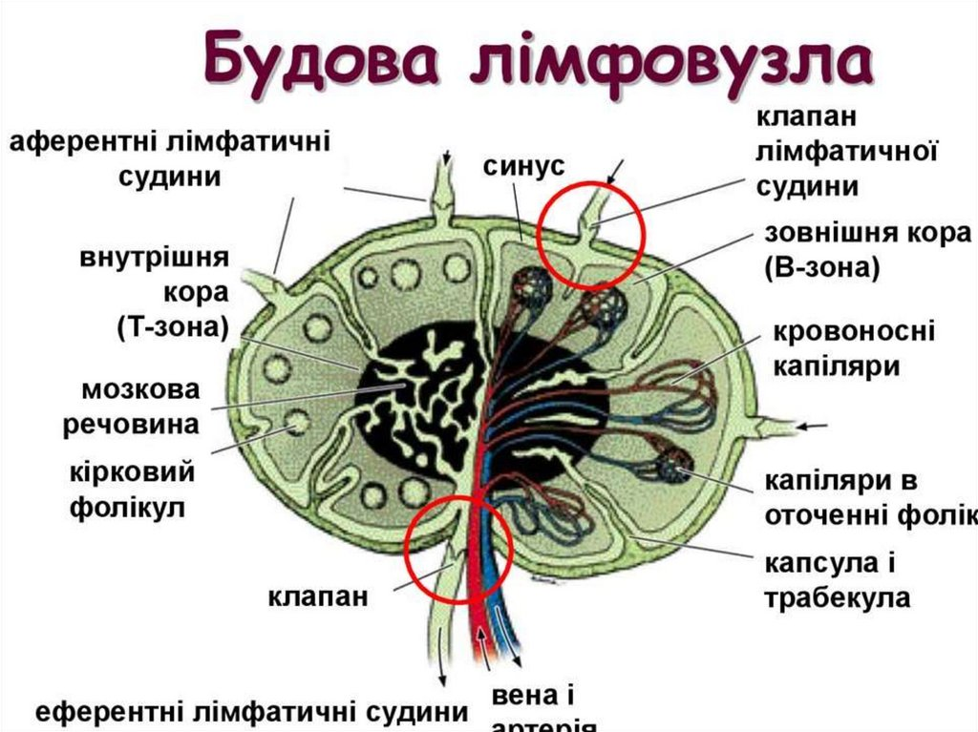

Slide 12
Дякую за увагу!

